Slide 1

Integrantes:
Thiago Mizutani
Fabrício Lopes de Souza
Maurício Keniti Hirota
Ivan Shiguenori Machida
Orientador: Paulo Sérgio Silva Rodrigues

Slide 2






Mercado necessita de ferramentas de edição de vídeo
Número de vídeos cresce exponencialmente
Mas o que é um vídeo?

Slide 3
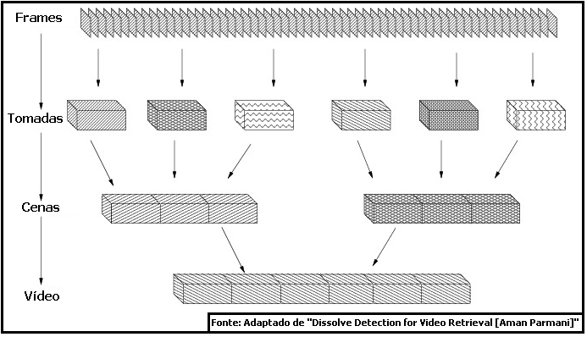
Tomadas são divididas por transições
Transições devem ser detectadas automaticamente

Slide 4



Diferentes padrões para cada tipo de transição
Cortes
Fades (Fade-In e Fade-Out)
Dissolve

Slide 5


Desenvolver uma ferramenta capaz de automatizar o processo de detecção de transições de um vídeo, facilitando a aplicação de efeitos no mesmo.
Fade-Out
Corte
Dissolve
Fade-In

Slide 6







Vídeo
Detecção de Cortes
Detecção de Fade-In
Detecção de Fade-Out
Detecção de Dissolve
Detecção de Transições
Edição

Slide 7












2 – Montagem de Ritmo Visual por Sub-Amostragem
1 - Vídeo
A - Frame
3 – Segmentação de imagem: Extração da área de interesse
B – Converte Frame para tons de cinza
4 – Detecção de Bordas: Operador Canny
C – Cálculo da Diagonal Principal
6 – Limiar de corte e contagem de pontos
5 – Mapa de Bordas
Montagem do Ritmo Visual por Sub-Amostragem
7 – Validação dos pontos de corte encontrados
8 - Transições

Slide 8

Vídeo | Batman | IronMan | Teste | Total
Nº de Frames | 3859 | 3580 | 385 | 7824
Nº de Cortes | 48 | 107 | 2 | 157
Nº de Fades | 20 | 21 | 2 | 43
Nº de Dissolves | 4 | 1 | 2 | 7
Total de Transições | 72 | 129 | 6 | 207
Total Detectadas | 45 | 103 | 6 | 154
Falsos Positivos | 5 | 39 | 0 | 44
Taxa de acerto | 88,14% | 60,97% | 100% | 70,52%
Observações:
Análise realizada em fator de “True Positivos” e “True Negativos”.

Slide 9


Detecções :
1. Corte
- 83,27% de acerto.
- Vulnerável quando a transição se dá entre tomadas de luminosidade muito baixa.
2. Fade
- 99,46% de acerto.
- Falho quando a transição tem baixa duração.
3. Dissolve
- 66,64% de acerto.
- Falho quando as tomadas apresentam movimentação de câmera (zoom) ou rápida movimentação dos objetos em cena.

Slide 10

Aprimorar metodologia para detecção de Dissolve.
Recuperação de vídeos por conteúdo.

Slide 11

















Frame 1
Frame 2
Frame 3
Frame 4
Frame 5
Frame 6
Frame 7
Frame 8
Frame 9
Frame 10
Frame 11
Frame 12

Slide 12

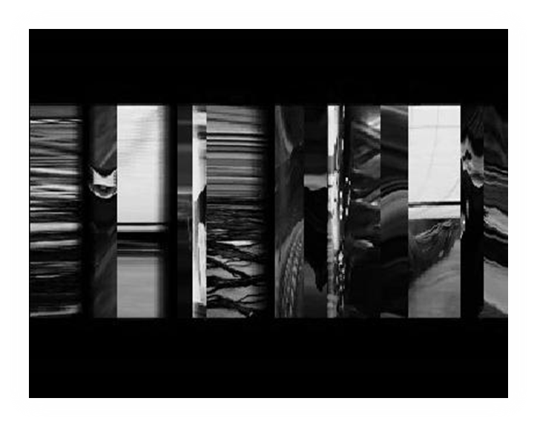

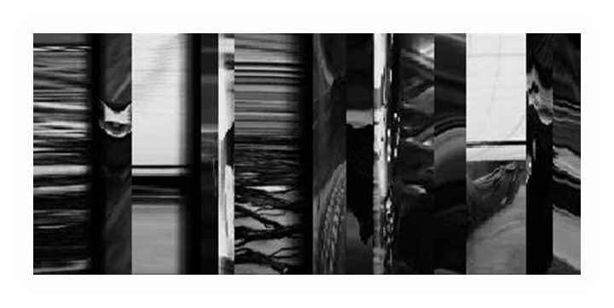

Slide 13

